Slide 1
CHƯƠNG 1
VÌ SAO PHẢI HỌC LỊCH SỬ
BÀI 1. LỊCH SỬ VÀ CUỘC SỐNG

Slide 2
MỤC TIÊU BÀI HỌC
1. Nêu được khái niệm lịch sử và môn Lịch sử.
2. Hiểu được lịch sử là những gì đã diễn ra trong quá khứ
3. Giải thích được vì sao cần phải học lịch sử.

Slide 3

KHỞI ĐỘNG
Hãy chia sẻ với cả lớp 2 câu hỏi sau:
Một người bạn em đã gặp trước khi nghỉ học để phòng dịch Covid-19?
Một kỉ niệm trong dịp sinh nhật lần thứ 8 của em?
Điểm chung của những câu hỏi trên là đều diễn ra vào thời điểm nào?

Slide 4


Nội dung bài học
1
Lịch sử là gì?
2
Vì sao phải học lịch sử?
Luyện tập và vận dụng

Slide 5

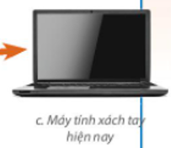


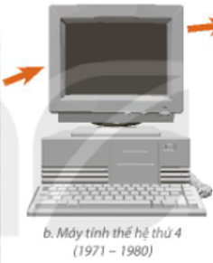
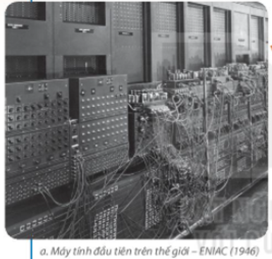

BÀI 1. LỊCH SỬ VÀ CUỘC SỐNG
1. Lịch sử là gì?
Hãy chỉ ra những điểm thay đổi của máy tính điện tử?
Thay đổi về trọng lượng
Sự thay đổi theo thời gian như vậy
được hiểu là gì?
Thay đổi về kích thước
Sự thay đổi theo thời gian của máy tính điện tử đó chính là lịch sử của máy tính.

Slide 6


BÀI 1. LỊCH SỬ VÀ CUỘC SỐNG
1. Lịch sử là gì?
Suy nghĩ trong vòng 3 phút về 2 khái niệm: Lịch sử và môn lịch sử là gì?

Slide 7


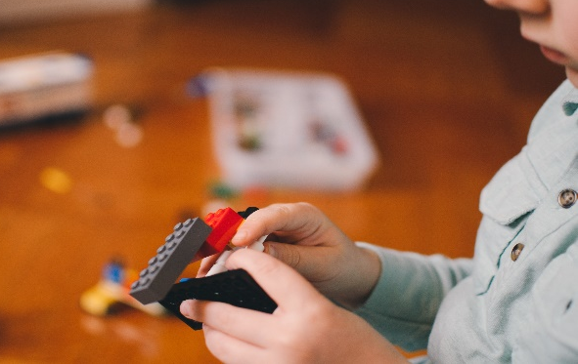
BÀI 1. LỊCH SỬ VÀ CUỘC SỐNG
1. Lịch sử là gì?
Lịch sử là những gì đã xảy ra trong quá khứ.
Môn lịch sử là môn khoa học tìm hiểu về lịch sử loài người, bao gồm toàn bộ những hoạt động của con người và xã hội loài người trong quá khứ.

Slide 8
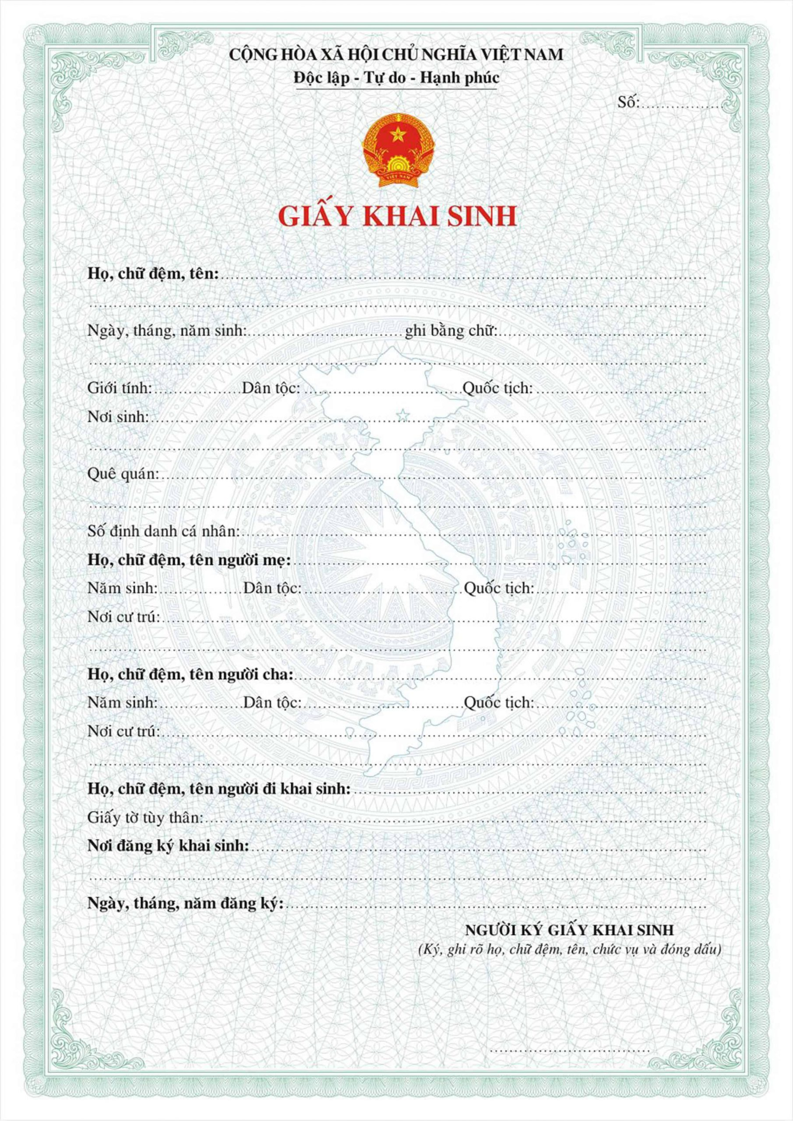
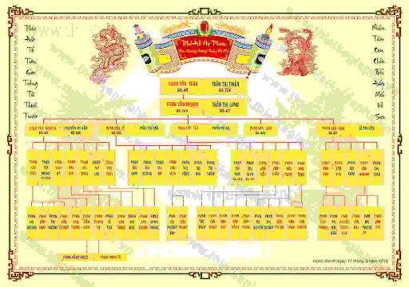


BÀI 1. LỊCH SỬ VÀ CUỘC SỐNG
2. Vì sao phải học lịch sử?
Quan sát những hình ảnh sau, kết hợp đọc SGK và hoàn thành nhiệm vụ học tập được giao

Slide 9

BÀI 1. LỊCH SỬ VÀ CUỘC SỐNG
BÀI 1. LỊCH SỬ VÀ CUỘC SỐNG
Hãy sắp xếp các cụm từ sau cho phù hợp với nội dung các hình ảnh bên dưới: Lịch sử gia đình, lịch sử dòng họ, lịch sử nhân loại, lịch sử bản thân, lịch sử dân tộc.
1
2
3
4

Slide 10

BÀI 1. LỊCH SỬ VÀ CUỘC SỐNG
BÀI 1. LỊCH SỬ VÀ CUỘC SỐNG
Lịch sử bản thân
Lịch sử dân tộc
Lịch sử gia đình, dòng họ
Lịch sử nhân loại
1
2
3
4

Slide 11
BÀI 1. LỊCH SỬ VÀ CUỘC SỐNG
2. Vì sao phải học lịch sử?
Học lịch sử để biết cội nguồn tổ tiên, quê hương, đất nước; hiểu được ông cha ta đã phải lao động, sáng tạo, đấu tranh để có đất nước ngày nay.
Rút ra những bài học kinh nghiệm của quá khứ nhằm phục vụ cuộc sống hiện tại và tương lai.

Slide 12

BÀI 1. LỊCH SỬ VÀ CUỘC SỐNG
2. Vì sao phải học lịch sử?
“Dân ta phải biết sử ta
Cho tường gốc tích nước nhà Việt Nam”
(Hồ Chí Minh)

Slide 13

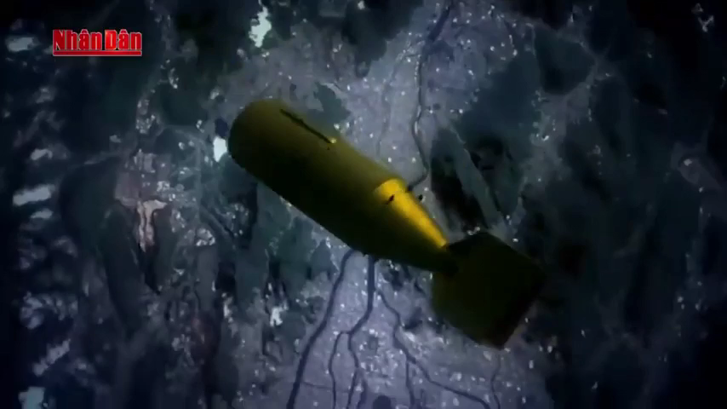

BÀI 1. LỊCH SỬ VÀ CUỘC SỐNG
3. Luyện tập và vận dụng
Em hãy theo dõi đoạn phim tư liệu dưới đây và cho biết:
Nhà khoa học đã nói gì về phát minh của mình? Đó có phải là bài học lịch sử không?

Slide 14









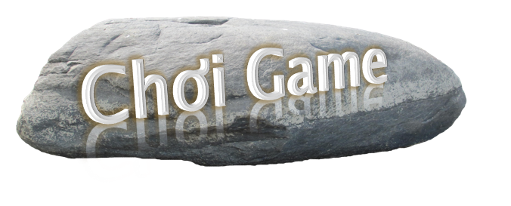



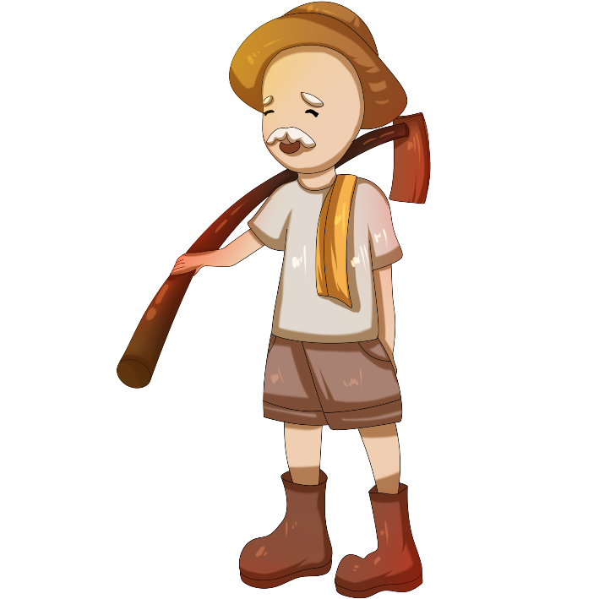




GAME
HÁI TÁO

Slide 15

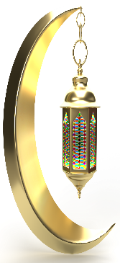

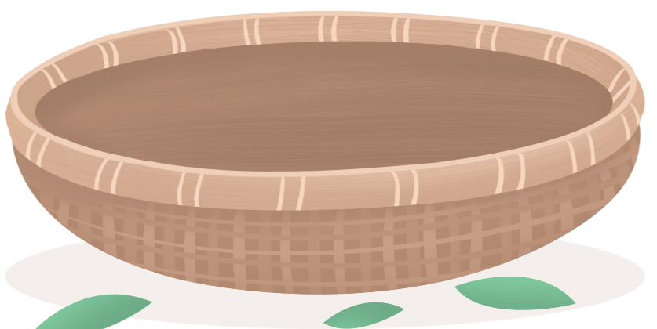
GAME
HÁI TÁO
Hãy giúp ông
Hái táo nhé

Slide 16
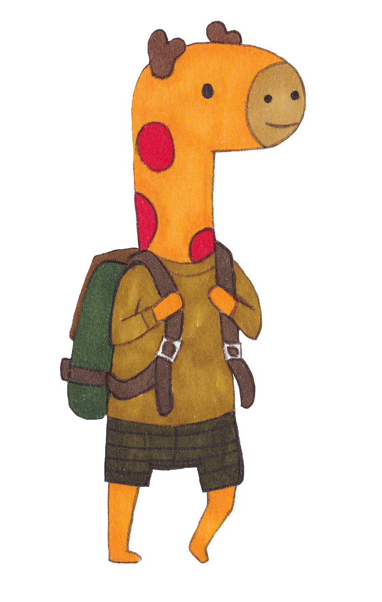
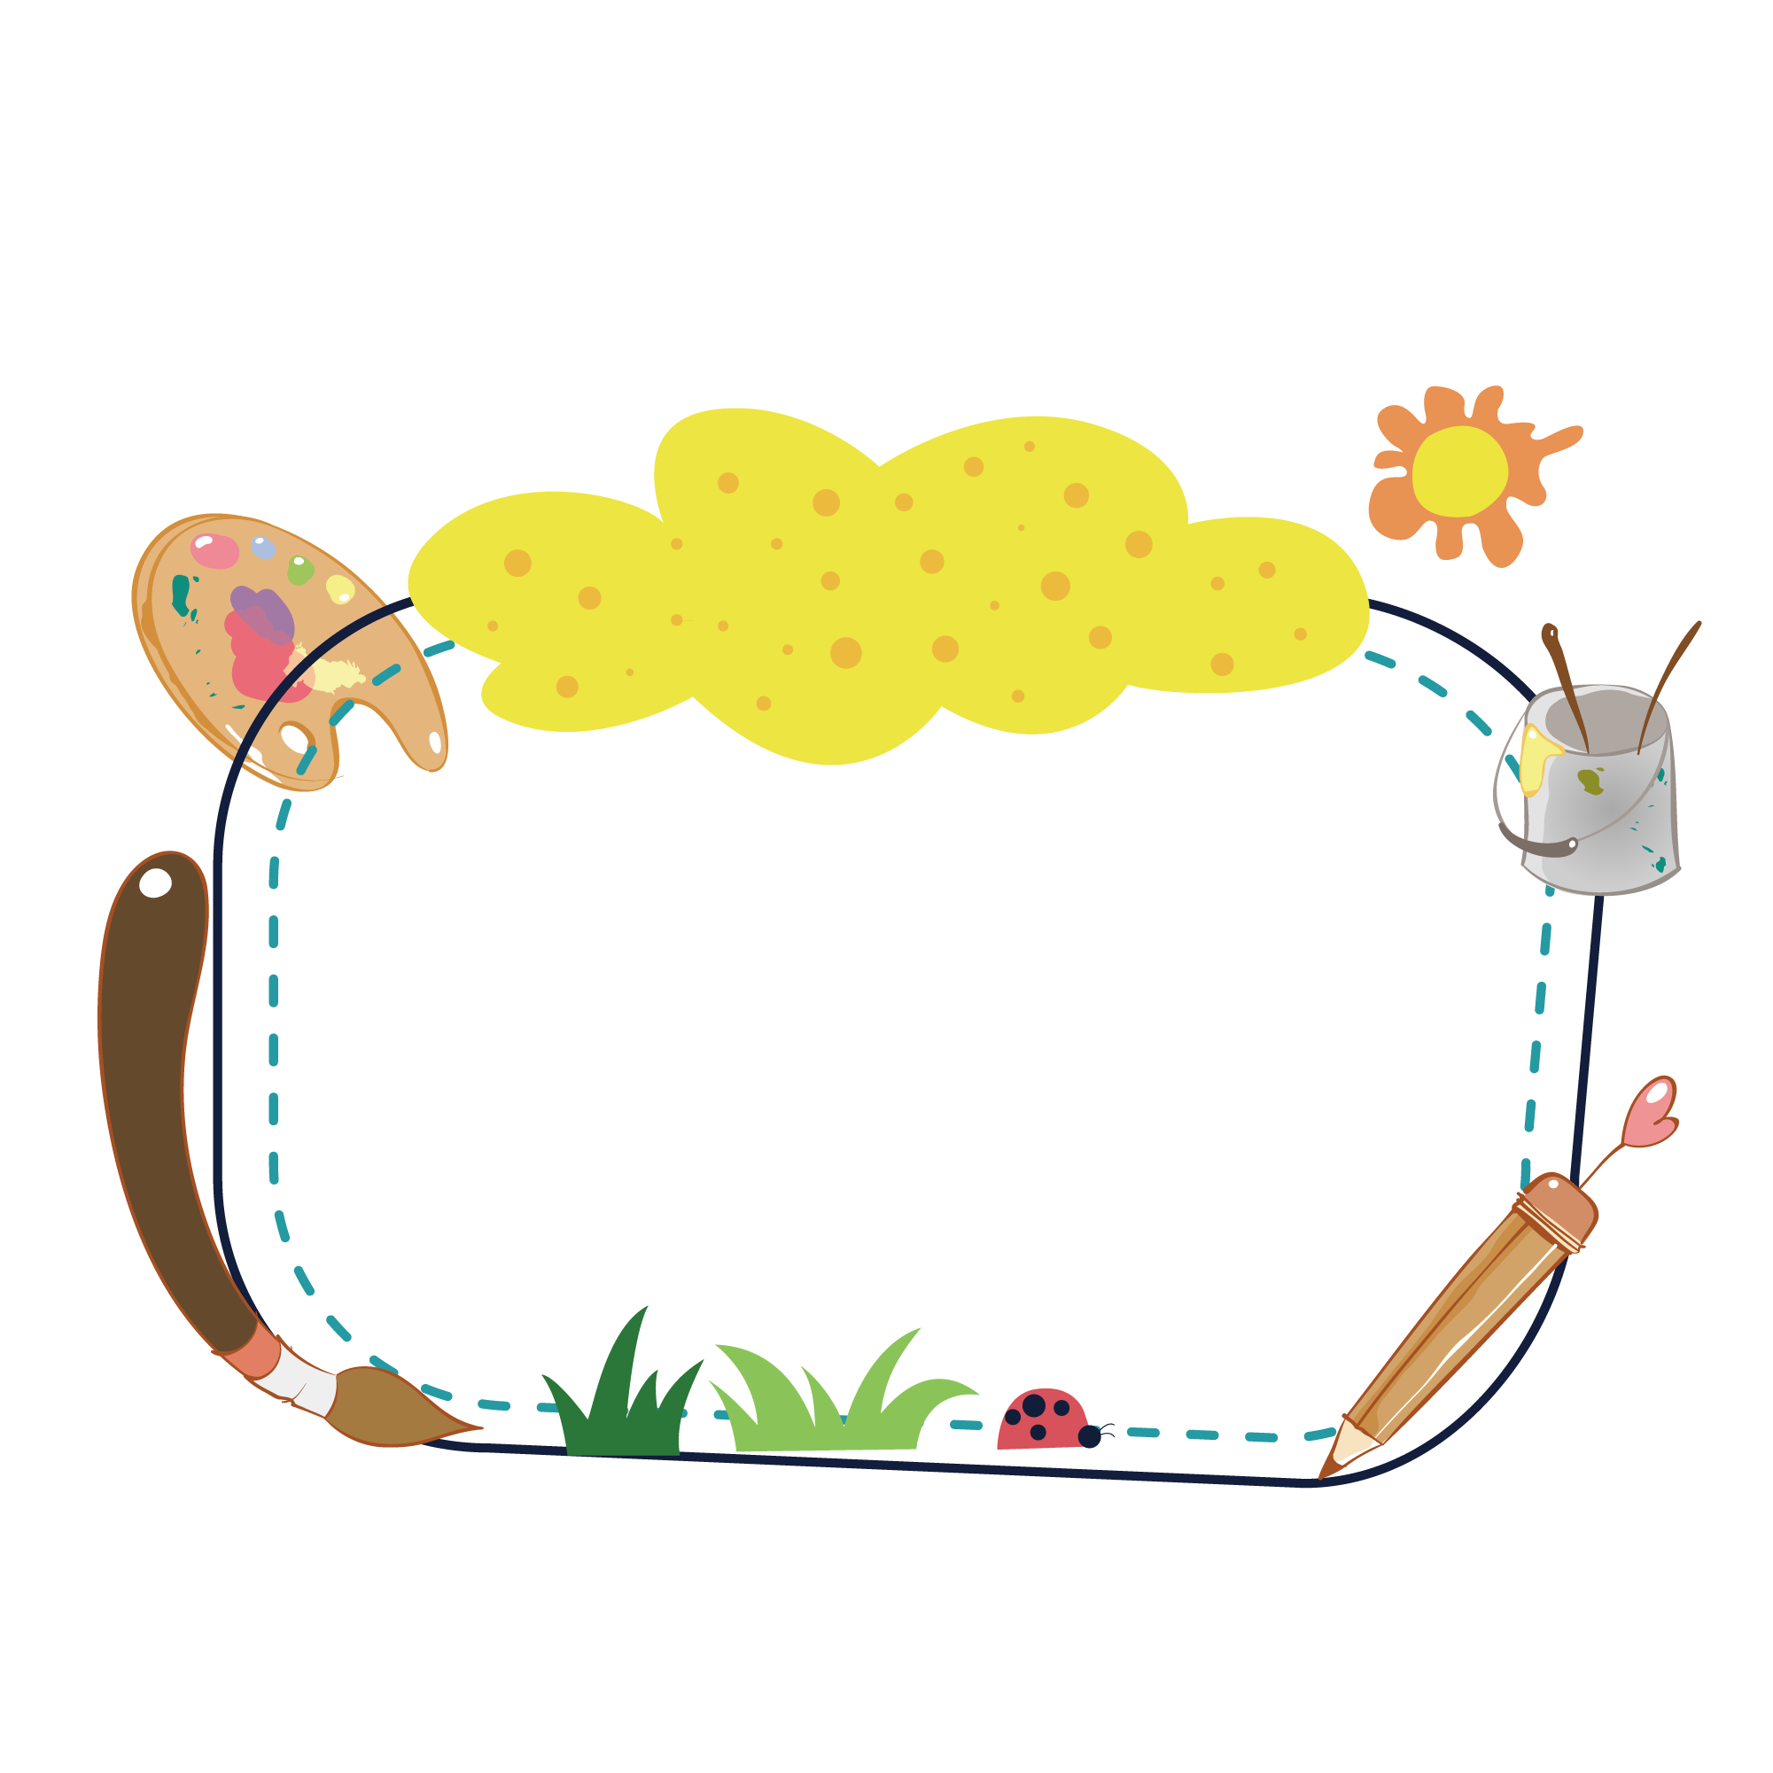


1. Lịch sử được hiểu là gì?
01
02
03
04
05
06
07
08
09
10
Là tất cả những gì đã xảy ra trong quá khứ

Slide 17
2. Lịch sử loài người mà chúng ta nghiên cứu, học tập có nội dung gì?
01
02
03
04
05
06
07
08
09
10
Là toàn bộ hoạt động của loài người từ khi xuất hiện đến nay

Slide 18
3. Câu thơ: “Dân ta phải biết sử ta
Cho tường gốc tích nước nhà Việt Nam” là của ai?
01
02
03
04
05
06
07
08
09
10
Chủ tịch Hồ Chí Minh

Slide 19
4. Cái gì được coi như chủ thể sáng tạo ra lịch sử?
01
02
03
04
05
06
07
08
09
10
Con người

Slide 20
5. Học lịch sử để biết về quá trình tiến hóa của tất cả mọi thứ trên Trái Đất, đúng hay sai?
01
02
03
04
05
06
07
08
09
10
Sai

Slide 21
BÀI 1. LỊCH SỬ VÀ CUỘC SỐNG
3. Luyện tập và vận dụng
Nhà chính trị nổi tiếng của La Mã cổ đại Xi–xe-rông đã nói: “Lịch sử là thầy dạy của cuộc sống”. Em có đồng ý với nhận xét đó không. Vì sao?
Em hãy điều tra xem trong lớp có bao nhiêu bạn thích học môn Toán, môn Văn và môn Lịch sử. Theo em, những bạn thích học môn khác cần biết Lịch sử không? Vì sao?

Slide 22
Xin chào và hẹn gặp lại các em!

